Slide 1
8. Object Oriented Programming
(OOP)
Pemrograman PHP

Slide 2




Nasrul, S.Pd.I, S.Kom, M.Kom
Dosen STT
Nurul Fikri
Instruktur IT
NF Computer
Instruktur IT Sekolah Programmer YBM PLN
Instruktur IT
Fast Com
nasrul99@gmail.com
nasrul tutorial

Slide 3
Tujuan
Setelah mempelajari materi ini peserta diharapkan memahami dan mengerti tentang Object Oriented Programming di dalam bahasa pemrograman PHP serta dapat mengimplementasikannya pada aplikasi

Slide 4

Class & Object
Seorang arsitek ketika membangun rumah, ia akan menggambar atau menuangkan ide bentuk dan arsitektur rumah dalam sebuah blue print.
Pada terminologi OOP, blue print dari rumah disebut dengan class dan rumah yang dibangun berdasarkan blue print disebut object.
Notes:
Berikut ini penjelasan lain tentang Class dan Object:
Resep masakan mendeskripsikan ingredient, bumbu-bumbu dan cara memasak.
Resep masakan pada OOP disebut dengan Class.
Semangkuk sayur lodeh yang dimasak ibui-bu dari hasil praktek membaca resep masakan sayur lodeh disebut dengan Object.
Jadi pengertian Class dan Object adalah:
Class : Blue Print dari Object, contoh: gambar/desain rumah, resep masakan.
Object : Instance dari Class, contoh: rumah , hidangan di meja makan.

Slide 5
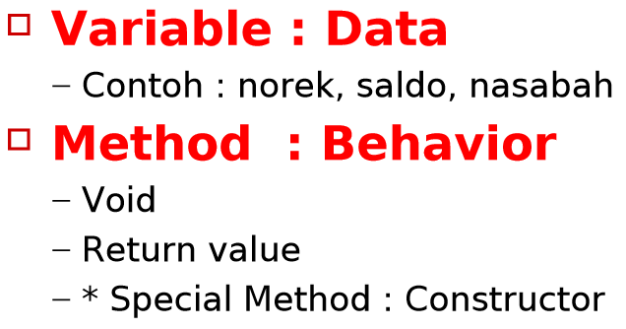
Member Class
Notes:
Berikut ini penjelasan tentang member-member dari Class:
Variabel yang sudah Kita pelajari sebelumnya adalah tempat menyimpan data.
Method(Behavior) merupakan blok statemen yang dapat dieksekusi sebagai satu kesatuan dan dapat menerima parameter. Fungsi seperti yang sudah Kita pelajari sebelumnya ada jenis yaitu fungsi yang tidak mengembalikan nilai(void) dan fungsi yang mengembalikan nilai (return value).
Konstruktor merupakan fungsi spesial bawaan dari pemrograman yang berfungsi untuk menjembatani Class dan Object. Ketika Object diciptakan, maka pertama kali yang dipanggil adalah konstruktornya yang berada di dalam Class.

Slide 6
Modifier Class
Akses Modifiers : adalah akses kontrol yang mungkin dipakai pada class, variabel, fungsi dan konstruktor. Berikut ini jenis-jenis modifier class:
public : akses kontrol yang bisa diakses di dalam dan luar class
protected: akses kontrol yang bisa diakses di dalam class dan class turunannya (inheritance)
private: akses kontrol yang hanya bisa diakses di dalam class nya saja

Slide 7
Membuat Class#1
<?php
class Bank{
//member1 variabel
protected $norek;
public $nama;
private $saldo;
//variabel static dan konstanta di dlm class
static $jml = 0;
const BANK = 'Bank Syariah Nurul Fikri';
//member2 konstruktor
public function __construct($no, $nasabah, $saldo)
{
$this->norek = $no;
$this->nama = $nasabah;
$this->saldo = $saldo;
self::$jml++;
}
Notes:
Berikut ini penjelasan tentang member-member dari Class Bank di dalam slide:
class Bank membuat class baru bernama Bank (nama class biasanya diawali dengan huruf besar)
public : akses kontrol yang bisa diakses di dalam dan luar class
protected : akses kontrol yang bisa diakses di dalam class dan class turunannya (inheritance)
private : akses kontrol yang hanya bisa diakses di dalam class nya saja
__construct($no, $nasabah, $saldo) membuat konstruktor sebagai jembatan ke objeck kelak. Konstruktor bias menerima beberapa parameter.
$this->nama = $nasabah; variabel nasabah yang ada di dalam konstruktor disimpan ke variabel nama. Kata kunci this digunakan untuk akses member class yang lainnya.
$this->saldo = $saldo; variabel saldo yang ada di dalam konstruktor disimpan ke variabel saldo. Kata kunci this digunakan untuk akses member class yang lainnya.

Slide 8
Membuat Class#2
//member3 method
public function setor($uang){
//$this->saldo = $this->saldo + $uang;
$this->saldo += $uang;
}
public function ambil($uang){
//$this->saldo = $this->saldo - $uang;
$this->saldo -= $uang;
}
public function cetak(){
echo '<b><u>'.self::BANK.'</u></b>';
echo '<br/>No. Rekening :'.$this->norek;
echo '<br/>Nama Nasabah :'.$this->nama;
echo '<br/>Saldo : Rp. '.number_format($this->saldo,0, ',', '.');
echo '<hr/>';
}
Notes:
Berikut ini penjelasan tentang member-member dari Class pada Class Bank di dalam slide:
$setor($uang){ $this->saldo += $uang ; } membuat fungsi menabung dengan menerima parametes variabel uangyang akan menambahi saldo yang ada.
$ambil($uang){ $this->saldo -= $uang ; } membuat fungsi menarik dengan menerima parametes variabel uang yang akan mengurangi saldo yang ada.

Slide 9
Menciptakan Object#1
<?php
require 'Bank.php’;
//ciptakan object
$n1 = new Bank('001','Siti',5000000);
$n2 = new Bank('002','Andi',7000000);
$n3 = new Bank('003','Dede',3000000);
$n4 = new Bank('004','Didin',1000000);
Notes:
Berikut ini penjelasan tentang pembuatan object yang telah dibuat di dalam slide:
$n1 = new Bank('001’,’Siti',500000); menciptakan object pertama yang disimpan pada instance object n1 dengan mengisi tiga parameter: norek, nama dan saldo.

Slide 10
Menciptakan Object#2
//panggil fungsi2
$n1->setor(4000000);
$n3->setor(1000000);
$n1->ambil(6000000);
$n2->ambil(2000000);
echo '<h3 align="center">'.Bank::BANK.'</h3>';
$n1->cetak();
$n2->cetak();
$n3->cetak();
echo 'Jumlah Nasabah :'.Bank::$jml.' orang';
Notes:
Berikut ini penjelasan tentang pembuatan object yang telah dibuat di dalam slide:
$n1->setor(4000000) memanggil fungsi setor() dari class
$n1->ambil(6000000) memanggil fungsi ambil() dari class
$n1->cetak() memanggil fungsi cetak() dari class
Bank::BANK mengakses variable konstanta di dalam class
Bank::$jml mengakses variable static di dalam class

Slide 11
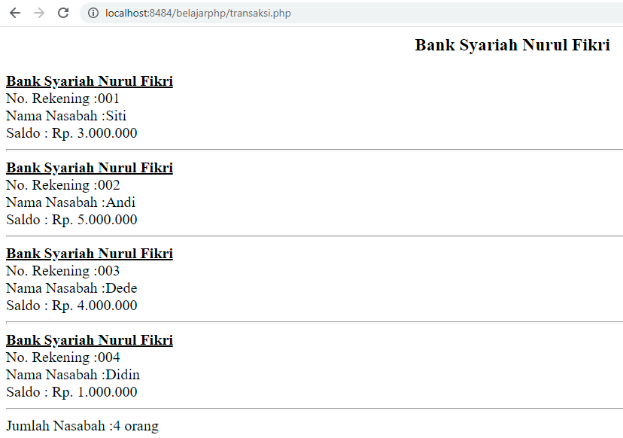
Mencetak Data dari Object
Notes:
Mencetak data hasil looping for di web browser:
Bukalah web browser favorit Anda
Pada URL web browser ketikkan: localhost/belajarphp/transaksi.php
Selamat Anda sudah berhasil mencetak data hasil penciptaan object di dalam PHP.

Slide 12
Latihan Membuat Class Gempa#1
<?php
class Gempa{
//member1 variabel
private $lokasi;
private $skala;
//member2 konstruktor
public function __construct($lokasi, $skala)
{
$this->lokasi = $lokasi;
$this->skala = $skala;
}
Notes:
Berikut ini penjelasan tentang member-member dari Class Gempa di dalam slide:
class Gempa membuat class baru bernama Gempa (nama class biasanya diawali dengan huruf besar)
private : akses kontrol yang hanya bisa diakses di dalam class nya saja
__construct($lokasi, $skala) membuat konstruktor sebagai jembatan ke objeck kelak. Konstruktor bias menerima beberapa parameter.
$this->lokasi = $lokasi ; variabel lokasi yang ada di dalam konstruktor disimpan ke variabel lokasi. Kata kunci this digunakan untuk akses member class yang lainnya.
$this->skala = $skala; variabel skala yang ada di dalam konstruktor disimpan ke variabel skala. Kata kunci this digunakan untuk akses member class yang lainnya.

Slide 13
Latihan Membuat Class Gempa#2
//member3 method
private function dampak($skala){
$this->skala = $skala;
if($skala >= 0 && $skala <= 2)
$dampak = 'Tidak Terasa';
else if($skala > 2 && $skala <= 4)
$dampak = 'Bangunan retak-retak';
else if($skala > 4 && $skala <= 6)
$dampak = 'Bangunan roboh';
else $dampak = 'Bangunan roboh dan berpotensi tsunami';
return $dampak;
} public function cetak(){
echo 'Lokasi :'.$this->lokasi;
echo '<br/>Skala :'.$this->skala;
echo '<br/>Dampak :'.$this->dampak($this->skala);
echo '<hr/>';
}

Slide 14
Menciptakan Object Class Gempa
<?php
require 'Gempa.php';
//ciptakan object
$g1 = new Gempa('Banten',0.1);
$g2 = new Gempa('Tokyo',3.5);
$g3 = new Gempa('Florida',5.1);
$g4 = new Gempa('Tel Aviv',9.5);
//panggil fungsi
$g1->cetak(); $g2->cetak();
$g3->cetak(); $g4->cetak();
Notes:
Berikut ini penjelasan tentang pembuatan object yang telah dibuat di dalam slide:
$g3 = new Gempa(‘Florida’,5.1); menciptakan object yang disimpan pada instance object $g3 dengan mengisi dua parameter: lokasi dan skala.
$g3->cetak() memanggil fungsi cetak() dari class Gempa

Slide 15
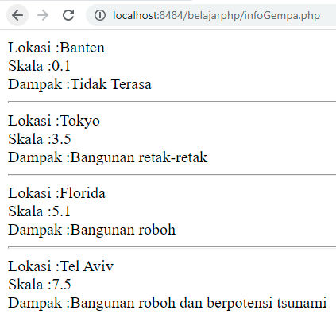
Mencetak Info Gempa dari Object
Notes:
Mencetak data hasil looping for di web browser:
Bukalah web browser favorit Anda
Pada URL web browser ketikkan: localhost/belajarphp/infoGempa.php
Selamat Anda sudah berhasil mencetak data hasil penciptaan object di dalam PHP.

Slide 16
Referensi
https://www.php.net/
https://www.javapoint.com/
https://www.tutorialspoint.com/
Notes:
Referensi diakses terakhir melalui websitenya pada bulan Maret 2022.

